Slide 1

AuTURBO 2019 OpenAI ROS
H.O LEE

Slide 2
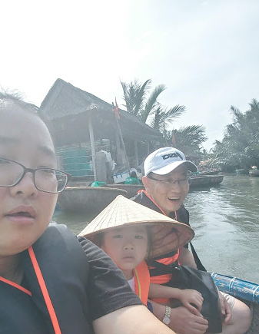
내 소개
2004년 전기전자 공학부 졸업
회로설계 10년
회로설계 + Linux Kernel Driver + MCU Firmware 5년
Auturbo 활동
2017년 : 2017 AutoRace -> ROS와 터틀봇 처음 써봄.
2018 년 : Industrial Project 진행 -> ROS 기반 Manipulator 처음 써봄.
2019 년 : ??????? 뭐하지 ??????? 고민하다가
Open Manipulator에 영상처리가 아닌 AI 을 적용해 보고 싶어서
검색하다가 걸린게 OpenAI ROS Package 입니다.
이 시간에 여기 까지 와서 이런 수업을 들으시는 모두 열정이 대단한 분들이 십니다.

Slide 3
목 차
1. Open AI ROS Packages 란 ?
2. 실습
Open AI ROS 기본예제 한 개 돌려보기
- Turtlebot3 Q Learning Navigation
3. 실습한 Q Leaning은 AI의 어느 부분에 속하는가 ?
코드 분석은 시간 나면 ..
AI 알고리즘 자체를 강의 하는 것보다는 OpenAI 라는 강화학습 Platform을 ROS에
어떻게 적용 연동 하는가 ? 하는 부분에 초점을 맞춘 강의 입니다.

Slide 4
Open AI
ROS Packages 란 ?

Slide 5
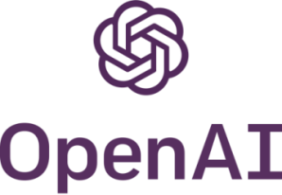
1. Open AI 란 ?
2015년 설립
오픈AI(OpenAI)는 프렌들리 AI를 제고하고 개발함으로써 전적으로 인류에게 이익을 주는 것을 목표로 하는 비영리 인공지능(AI) 연구 기업이다.
이 단체의 목적은 특허와 연구를 대중에 공개함으로써 다른 기관들 및 연구원들과 자유로이 협업하는 것이다.
설립자 - 일론 머스크, Sam Altman
Gym
OpenAI 는 Gym이라는 Gym은 강화 학습 알고리즘을 개발하고 비교하기위한 Toolkit.
Gym은 다양한 환경에 대한 정보를 Wrapper 형태로 제공.
연구자가 강화학습 알고리즘을 디자인하는 데만 집중할 수 있도록 도와 준다.
ROS 에서 OpenAI 를 쓸 경우에도 이 Gym 이라는 package를 깔아야 한다. .
Code 주소 - https://github.com/openai/gym/
Baseline
강화학습 알고리즘은 해당 Baseline git에 정의 되어있다.
A2C / ACER / ACKTR / DDPG / DQN / GAIL / HER / PPO1 / PPO2 / TRPO
Code 주소 - https://github.com/openai/baselines

Slide 6
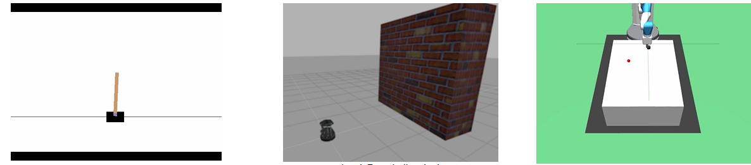
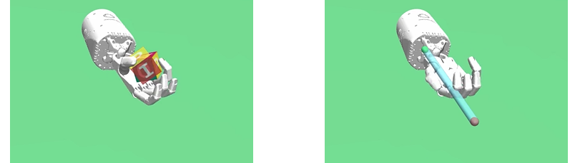
2. Open AI platform을 로봇에 적용해서 무엇을 하고 있을까요?
강화학습 알고리즘
-> Q learning
시뮬레이션 툴
-> Gazebo
강화학습 알고리즘
-> Q learning
시뮬레이션 툴
-> JAVA
강화학습 알고리즘
-> PPO
시뮬레이션 툴
-> mujoco
PoleCart가 막대를 세우기 위해
좌우로 움직임
TB2가 벽을 피해 벽뒤
목적지로 이동
Fetch 로봇이 네모를 차서
목적지 (빨간 점) 로 보냄
동작 영상
https://youtu.be/8Np3eC_PTFo
실물봇 적용 영상
https://youtu.be/uYTLEjHkgjU
https://youtu.be/XYoS68yJVmw
강화학습 알고리즘
-> HER
시뮬레이션 툴
-> mujoco
강화학습 알고리즘
-> HER
시뮬레이션 툴
-> mujoco
Mujoco :
유료 simulation tool
50 $ / year.
한달 무료 → 학생은 무료 버전 ?
ShadowHand 가 육면체를
원하는 면이 오게 돌림
ShadowHand 가 막대기를
원하는 형상으로 잡게 돌림
https://gym.openai.com/envs/#robotics
Notes:
6

Slide 7

3. Open AI 를 ROS + GAZEBO 와 연동하여 사용
해당 강의에서는 방법1 OpenAI Ros package 만 설명
방법 1. Python 2.0에서 OpenAI ROS package만 사용 .
장점 : ROS 기반 환경 setting이 쉬움. OpenAI Gym Code그대로 사용.
가제보 기반 Robot 13종을 지원하는 API 가 만들어져 있음.
단점 : OpenAI의 Baseline에 있는 강화 학습 알고리즘을
그대로 가져다 쓸수 없음. 기본 예제에서 qlearn 정도만 제공
그외 keras에서 dqn 알고리즘 가져다 쓸수도 있긴 함.
Python 2
Python 3
방법 2. python 3.0을 가상환경에서 실행하여 OpenAI 사용
장점 : OpenAI Gym, Baseline 그대로 사용.
단점 : ROS 기반 환경 setting이 방법 1보다 어려움.
OpenAI 와 ROS 는
지원 Python version이
틀려서 연동 이 되지 않는 문제 있음.
ROS Gazebo 기반 에서 강화학습을 학습시에
적당한 방법을 선택해서 하시면 될것 같습니다.
해당강의는 아래 방법으로만 진행 예정.
방법 1. Python 2.0에서 OpenAI ROS package 에
기본 제공하는 q learning 만 사용

Slide 8
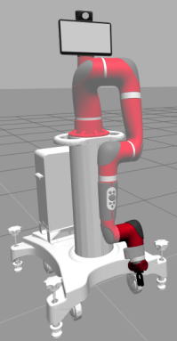
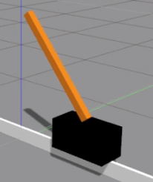
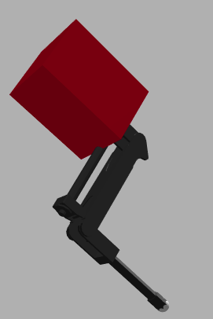
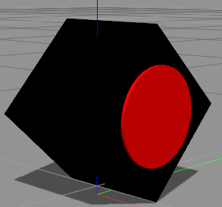
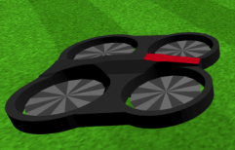
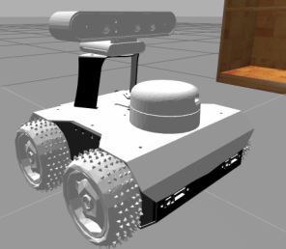
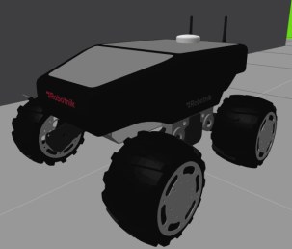
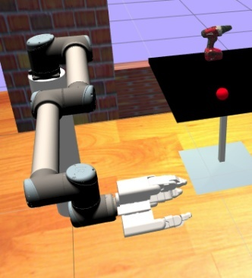
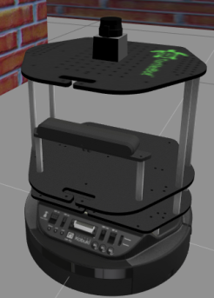
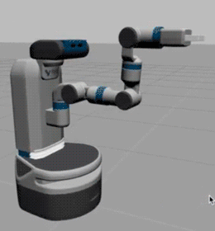
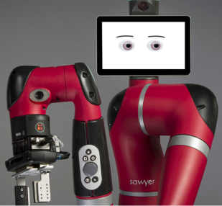
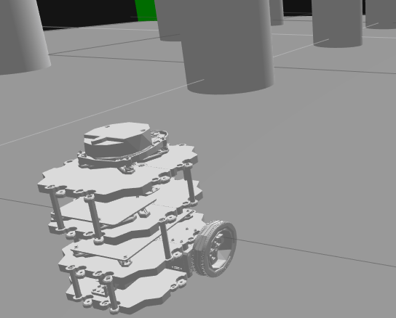
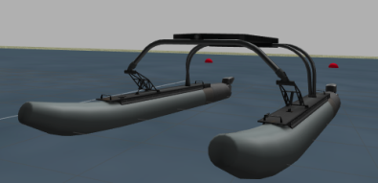
4. OpenAI ROS Packages 에서 기본 지원하는 Gazebo Simulation Bot
OpenAI 쪽 interface Code만 있고 각 봇의 가제보 시뮬레이션 코드는 알아서 찾아야 한다……..이게 젤 어렵습니다.
cartpole
hopper
moving_cube_image
rosbot_husarion
hopper
parrotdrone
hopper
이 예제 돌릴 예정
shadow_tc
turtlebot2
Fetch
sawyer_robot
turtlebot3_sim
wamv
https://bitbucket.org/theconstructcore/openai_ros/src/b5fb3523a4c089a2bcbc4d7db9ed7453e227c372/openai_ros/doc/img/?at=kinetic-devel
Notes:
8

Slide 9
실습
Open AI ROS 기본예제 한 개 돌려보기
- Turtlebot3 Q Learning Navigation

Slide 10
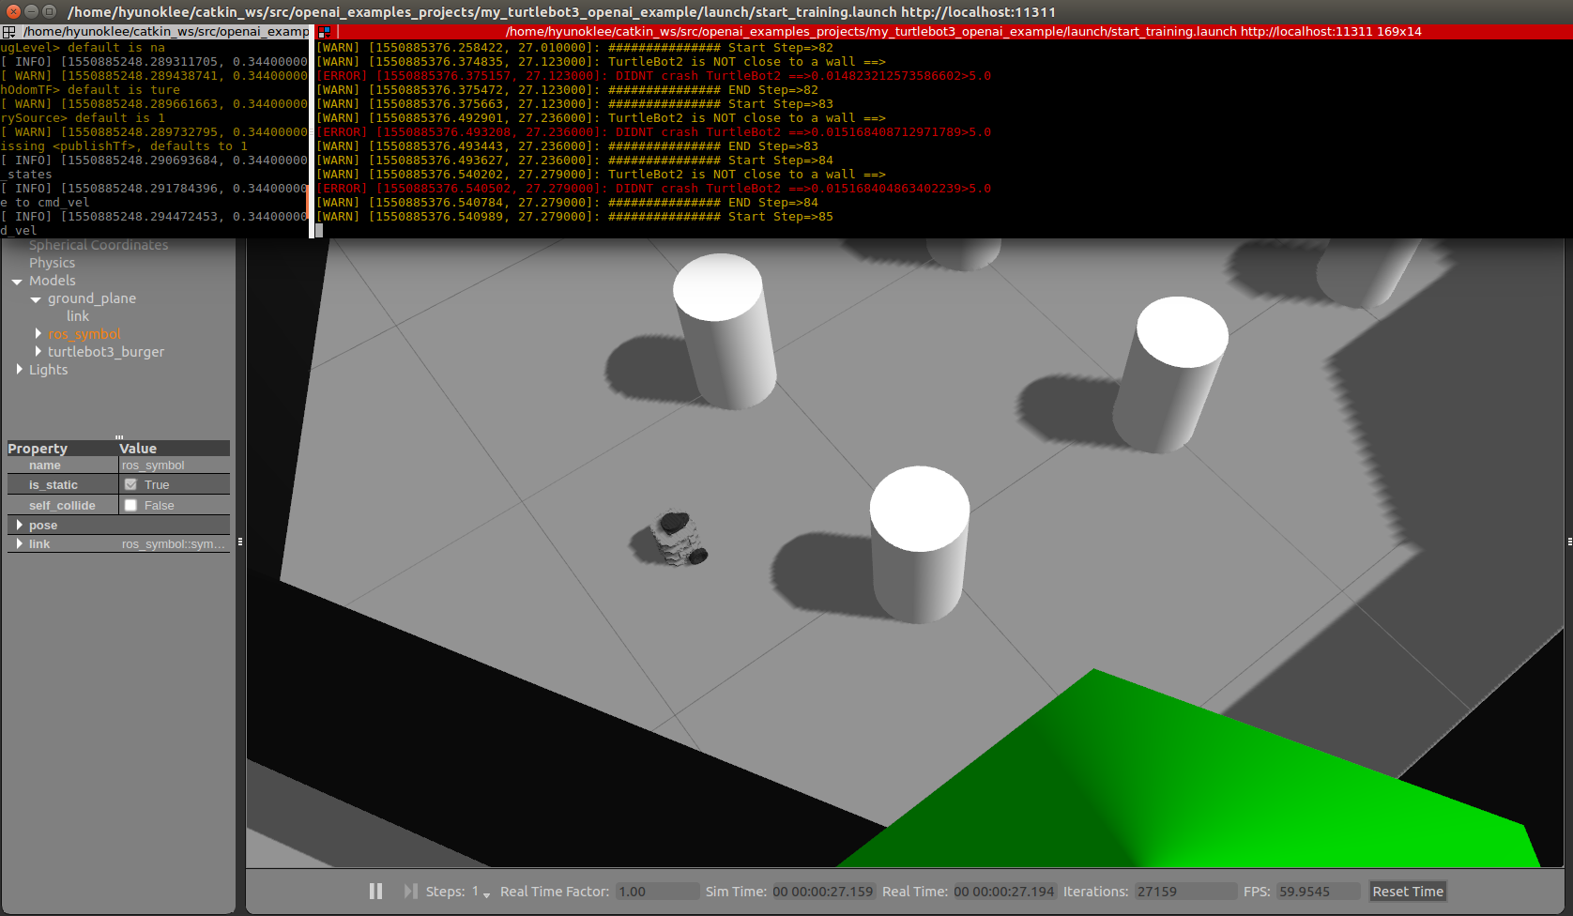
터틀봇3 이용하여 아래 화면과 같은 학습을 진행해볼 예정입니다.
앞에서 말씀드린 OpenAI ROS Package에서 기본 제공하는 예제를 실행 시켜 보겠습니다.
터틀봇 3 를 강화학습 알고리즘 중 하나 인 Q Learning 을 이용해서 아래 장애물을 피해가도록 휼련시키는 예제 입니다.

Slide 11
실습을 위해 필요한 Packages
openai_examples_projects Packages 에 구현
OpenAI Baseline(RL알고리즘 )
Training Environments
(OpenAI ROS Package 에 구현 )
OpenAI Gym ( RL을 위한 환경 구성 Tool Kit )
Gazebo Simulation
(각 로봇 Package에 구현 )
이번 실습에서는
Turtlebot3
Simulation Package사용

Slide 12
실습을 위해 필요한 Packages _ 크게 5개
Ros Packages
Ros 와 관계 없는
OpenAI Original Code
Start
OpenAI_Examples_Projects
- 강화학습 Training Script 동작
실제 예제에서는 Q Learning 기본 알고리즘만 써서
Baseline Algorithm 까지 설치해 강화학습 알고리즘을 끌어쓰지 않아도 됨.
OpenAI Baseline
강화학습 알고리즘_ PPO, HER 외 다수 제공
OpenAI ROS
-OpenAI Gym, Training script 연결하는 API
Robot 마다 API 가 따로 있음
- Q Leaning 알고리즘 까진 해당 package 서 제공
OpenAI Gym
- OpenAI강화학습을 돌리기 위한 Toolkit
Turtlebot3 Simulation Package
강화학습을 돌리기 위한
Turtlebot3 Gazebo Simulation

Slide 13
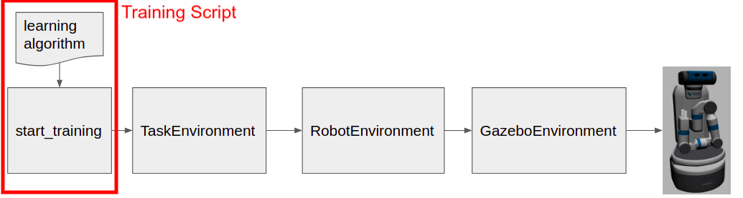
5. OpenAI ROS 는 아래와 같이 연동 되어 동작함.
크게 두 개 구조로 되어 있습니다. Training Script 와 Training Environments
Training Environments
Gazebo Simulation
호출
호출
호출
OpenAI Baseline(RL알고리즘 )
OpenAI Gym ( RL을 위한 환경 구성 Tool Kit )
옵션 이번 실습에 필요 없음
Training Environments: ( OpenAI ROS Package 에 구현되어 있음 )
로봇을 학습시키는 데 필요한 모든 데이터를 제공하는 역할
OpenAI Gym 공식 환경을 상속받습니다. 그래서 그들은 완전히 호환되며 OpenAI Gym의 훈련 절차를 사용
Task Environment. 로봇이 배워야 할 작업을 지정할 수 있는 Class, Robot Environment을 상속
Robot Environment. 작업에서 사용할 로봇을 지정하는 Class, Gazebo Environment 을 상속
Gazebo Environment. Gazebo simulation과 연결되는 Class, Gym Environment( OpenAI의 기본구조)을 상속
Training Script: ( openai_examples_projects Packages 에 구현되어 있음 )
로봇을 훈련시키기 위해 사용할 학습 알고리즘 을 정의하고 설정
-> Training Environments은 그대로 쓰고 Training Script만 수정해서 원하는 강화학습을 쉽게 만들수 있다...정말 ???
Reference : http://wiki.ros.org/openai_ros

Slide 14
5. Turtlebot3 Packages Dependency Package 설치
1. 실습에서 ROS1만 사용하므로 terminal 창이 항상 Ros1으로 열리게 bashrc 수정.-> 아래 노란부분 적용
2. 실습에서 터틀봇3 시뮬레이션시 모델 설정을 burger 로 되게 bashrc 수정 -> 아래 노란부분 적용
~$ eb
alias r2='export ROS_MODE=ros2 && source ~/.bashrc'
export ROS_MODE=ros1
export TURTLEBOT3_MODEL=burger
#export TURTLEBOT3_MODEL=waffle
#export TURTLEBOT3_MODEL=waffle_pi
if [ "$ROS_MODE" = "ros1" ];then
이 노란 부분 추가 하면 무조건 창이 ROS1 으로 셋팅되어 열림
이 노란 부분 추가 하면 터틀봇3 시뮬레이션이 burger 모델로 열리게 setting
turtlebot3 gazebo simulation을 melodic서 구동하기 위해 아래 디팬던시 패키지 설치
하지만 이전에 Mobile 수업에서 들었으면 설치 기 설치 되어있으실 겁니다 ~
$ sudo apt-get install ros-melodic-joy ros-melodic-teleop-twist-joy ros-melodic-laser-proc ros-melodic-rgbd-launch ros-melodic-depthimage-to-laserscan ros-melodic-rosserial-arduino ros-melodic-rosserial-python ros-melodic-rosserial-server ros-melodic-rosserial-client ros-melodic-rosserial-msgs ros-melodic-amcl ros-melodic-map-server ros-melodic-move-base ros-melodic-urdf ros-melodic-xacro ros-melodic-compressed-image-transport ros-melodic-rqt-image-view ros-melodic-navigation ros-melodic-interactive-markers
http://emanual.robotis.com/docs/en/platform/turtlebot3/pc_setup/#pc-setup

Slide 15
5. OpenAI ROS, OpenAI Gym, OpenAI ROS example Packages 설치 명령어 설명
Ros1 melodic 환경 설정 , Auturbo Melodic과 crystal 동시사용 macro 적용시에 사용가능 Macro
~$ r1
~/catkin_ws$ cd ~
~/$ git clone -b v0.9.5 https://github.com/openai/gym.git
~/$ cd gym
~/gym$ sudo apt install python-pip
~/gym$ pip install -e .
~$ cs
~/catkin_ws/src$ git clone https://bitbucket.org/theconstructcore/openai_examples_projects.git
~/catkin_ws/src$ git clone https://bitbucket.org/theconstructcore/openai_ros.git
~/catkin_ws/src$ cm
OpenAI Gym 설치
OpenAI ROS와 연동 되는 vesion 을 맞춰서 설치해 주셔야 합니다. 대략 v0.9.5 branch 꺼 쓰심 문제 없습니다.
Openairos package를 사용한 예제
Openairos package 설치
빌드, ROS 1줄 설치시 사용가능 Macro
Code 수정 Point
////code change
$ gedit ~/catkin_ws/src/openai_examples_projects/my_turtlebot3_openai_example/launch/start_simulation.launch
<include file="$(find turtlebot3_gazebo)/launch/turtlebot3_world.launch"/>
-><include file="$(find turtlebot3_gazebo)/launch/turtlebot3_world.launch">
​
슬러시 중복, 슬러시 제거
Reference : http://wiki.ros.org/openai_ros

Slide 16
5. turtlebot3 Packages 설치 명령어 설명
이전시간에 Mobile 교육에서 Turtlebot3 Package 설치하신 분은 따로 설치하실 필요 없습니다.
기존 Turtlebot3 Package 설치 되어있으면 설치가 되지 않습니다.
~$ cs
~/catkin_ws/src$ git clone https://github.com/ROBOTIS-GIT/turtlebot3.git
~/catkin_ws/src$ git clone https://github.com/ROBOTIS-GIT/turtlebot3_msgs.git
~/catkin_ws/src$ git clone https://github.com/ROBOTIS-GIT/turtlebot3_simulations.git
~/catkin_ws/src$ cm
Code 수정 Point
Turtlebot3 urdf 를 documents/auturbo_2019_spring/auturbo_2019_spring_week5/openai/example/ 에 있는urdf로 변경.
OpenAI ROS Code에 맞게 Turtlebot3 urdf 파일을 수정해 주어야함.
~$ cd ~
~$ git clone https://github.com/AuTURBO/documents.git
~$ cp ~/documents/auturbo_2019_spring/auturbo_2019_spring_week5/openai/example/* ~/catkin_ws/src/turtlebot3/turtlebot3_description/urdf/
Reference : http://wiki.ros.org/openai_ros

Slide 17
5. OpenAI ROS Turtlebot3 Packages 실행 명령어 설명
$sb
$rospack profile
$roslaunch my_turtlebot3_openai_example start_simulation.launch
$roslaunch my_turtlebot3_openai_example start_training.launch
TB3 가제보 실행 명령어
Qlearn 알고리즘으로 장애물 피하며 학습 시작.
Reference : http://wiki.ros.org/openai_ros

Slide 18
5. OpenAI ROS 로 Turtlebot3 Packages 구동 화면
TB3 가 장애 물을 피해 움직이는 예제가 돈다. 물론 처음 실행 시키면 학습 전이라 마구 부딪힌다.
학습이 완료 되면 정말 잘 피해 갈까 ? IF 문 한 줄이면 끝날 코드를 이렇게 어렵게 거대하게 신뢰성 없이 돌리는 이유는 ?
실제 학습을
하기 위해서는
SAVE / Load 함수를
넣어야 하고
중간에 무한 루프
빠지는 부분도
해야함.
사실상
OpenAI ROS TB3
Sample Code는
수정 없이
그대로 써서
학습은 어려움.

Slide 19
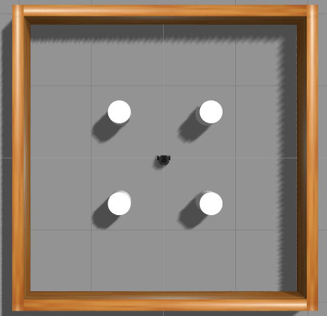
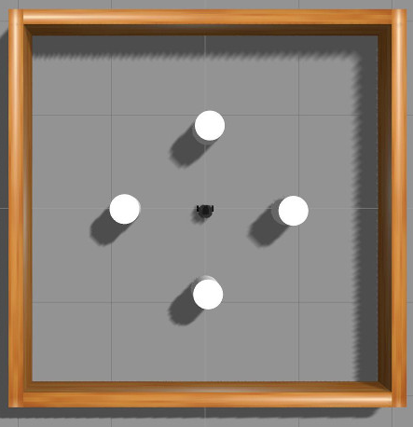
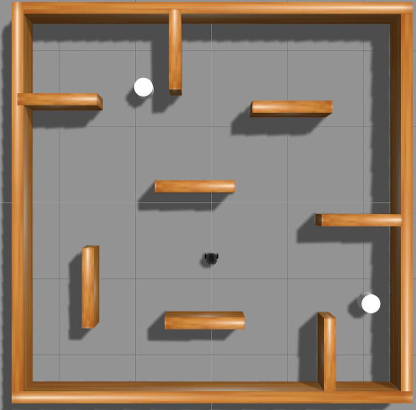
TB3 machine learning packages ( OpenAI Gym 사용 X, Keras DQN 을 강화학습 알고리즘 사용)
사실 turtlebot3는 openAI packages 를 사용하지 않아도 Keras의 DQN 강화학습을 통한 자체 machine learning packages를 가지고 있다. 동작도 잘되고 설명서도 잘되 있고 구조도 훨씬 간단하다. Model save, load 관련된 User Interface 도 잘 되어 있다.
그리고 target 목적지 [ episode 마다 빨간색 지점이 ( 목적지가 ) 생성 된다. ] 로 가는 것도 강화 학습에 포함되어있다.
OpenAI TB3 예제는 장애물 피하는 것만 , OpenAI TB2예제가 장애물을 피해 목적지에 가는 것도,
OpenAI cube 예제가 Keras의 DQN 을 사용하여 Model save, load 부분도 구현 되어있다.
TB3_DQG_stage 2 : 고정 장애물을 피해 목적지로 이동
TB3_DQG_stage 3 : 동정 장애물을 피해 목적지로 이동
TB3_DQG_stage 4
OpenAI 랑 동일하게 Agent , Environment, state, reward, action 구조로 동작하며
target point 관련된 부분이 학습에 추가되어서 Reward와 state에 이 부분 관련된 배열이 state에 더 추가 되고 reward 계산식도 target point 과련된 계산식이 추가 되어있다.
https://github.com/ROBOTIS-GIT/turtlebot3_machine_learning / https://youtu.be/5uIZU8PCHT8
http://emanual.robotis.com/docs/en/platform/turtlebot3/machine_learning/#machine-learning

Slide 20
실습한 Q Leaning은
AI의 어느 부분에 속하는가

Slide 21
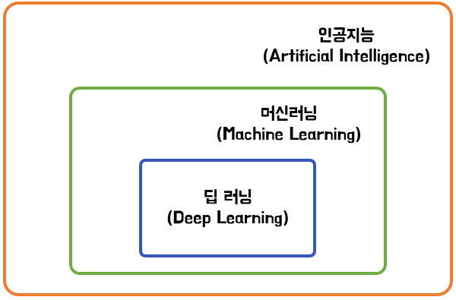
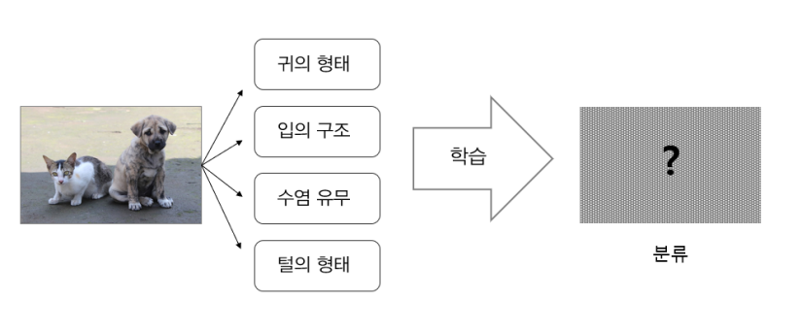
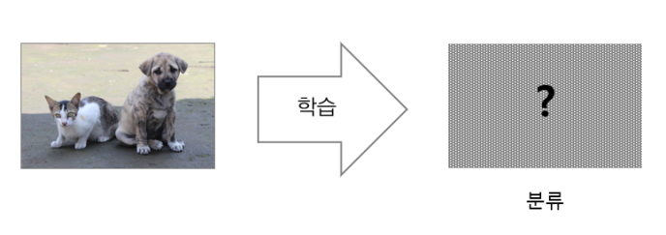
[유첨 ] 딥러닝과 머신러닝의 차이
딥러닝은 머신러닝에서 어떠한 특징을 가지는 학습 방식이다.
기계 혹은 시스템에 의해 만들어진 지능
DATA를 이용하여 컴퓨터를 학습 시키는 것
머신러닝 중 다음 특성을 가지는 것을 딥러닝 이라고 한다.
특징 1. 데이터의 특징을 사람이 추출해 학습하지 않는다. (데이터 전체를 학습시킨다)
특징 2. 주로 인공신경망 구조를 사용하여 학습한다.
딥러닝 방식이 아닌 고전적 머신러닝으로
방식으로 사진에서 개와 고양이 찾아내는 방법
딥러닝 방식 머신러닝으로 사진에서 개와 고양이 찾아내는 방법
( ex)CNN, YOLO )
데이터의 특징(변수)을 사람(작업자)이 지정하여 학습
데이터의 특징(변수)을 사람(작업자)이 지정하지 않고 데이터를 통으로 학습
저 사양 기계서 학습, 시간이 그나마 조금 걸림
Rule이 있기 때문에 왜 이런 결과 가 나왔는지 해석이 가능
행렬곱셈이 많아 고 사양 기계서 학습,( ex)GPU, 시간이 많이 걸림
성능은 좋으나 왜 이런 결과가 나왔는지 사람이 해석이 불가하다.
이 부분이 실제 적용하는데 거리낌을 발생 실킬수 도 있는 부분임.
http://yangjaehub.com/newsinfo/%ED%95%99%EC%83%9D%EA%B8%B0%EC%9E%90%EB%8B%A8/?mod=document&uid=39

Slide 22
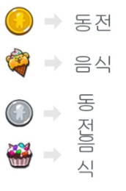
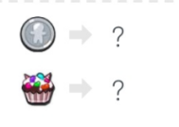

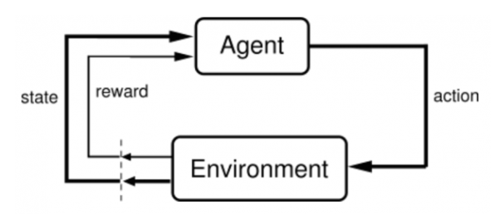
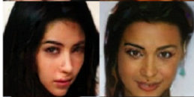
[유첨 ] 강화학습(Reinforcement learning )과 머신러닝의 관계
http://solarisailab.com/archives/1785
강화 학습은 아래 세 종류(Supervised , Unsupervised, Reinforcement) 로 구분이 된다.
그리고 딥 러닝이 방식에 각각 적용되어 각각 놀라운 성능을 내고 있다 함.
https://www.slideshare.net/deview/ai-67608549
labeled학습
무엇인지 분류가능
Ex) CNN
RNN
YOLO
딥 러닝
적용
학습 Data 정적
학습 Data 동적
-> data를 수집하는 과정까지 포함하는
알고리즘
Supervised
(지도학습)
Data의 label 이 정해짐
Ex) 로봇을 걷게 하기 위해 조금씩 관절을 움직여 가며
시행착오를 통해 배운다.
AI로 벽돌 깨기
알파고로 바둑 두기
Data의 label 이 안정해짐
Machine
Learning
아래 구조에서 agent가 주어진 환경에
어떠한 행동을 취하고 이에 대한 보상을
얻으며 학습. 보상을 최대한 받게 하기 위해 학습
Unsupervised
(비지도 학습)
Reinforcement
(강화학습)
비슷한 특성끼리 분류
(Clustering )
Q learning
(강화학습 대표 알고리즘 )
GAN
-> 그럴듯한
가짜를 만듬
딥 러닝
적용
DQN learning
딥러닝
적용
딥 러닝
적용
State 를 보고 Action 을 정할때 Q function 활용
State 를 보고 Action 을 정하는
Q function에 딥러닝 적용

Slide 23


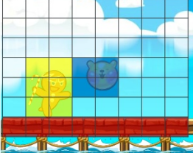

[유첨 ]강화학습(Reinforcement learning) 이란
터틀봇 장애물 피해서 목적지로 가기 적용시
1. 기체가 뒤짚혔음. -> -20
2. 장애물에 닿았음 -> -20
3. 목적지에 도착 -> 100
터틀봇
1. 앞으로 이동
2. 왼쪽으로 이동
3. 오른쪽 이동
1. 로봇의 흔들림 ( IMU data)
2. 장애물로 부터 거리 Lidar data
3. 목적지로 부터 뱡향, 거리
가제보 Map
에이전트(Agent) : 행동하는 주체( 게임 주인공 ? )
환경(Environment) : 에이전트를 제외한 나머지
상태(State) : 현재 상황을 나타내는 정보
행동(Action) : 현재 상황에서 에이전트가 하는 움직임
보상(Reward) : 행동의 좋고 나쁨을 알려주는 정보
쿠키런 게임 에 적용 할 경우
쿠키
쿠키의 상태 ?
점수
1. 점프
2. 슬라이드
3. 가만히
게임 Map
https://www.slideshare.net/deview/ai-67608549

Slide 24
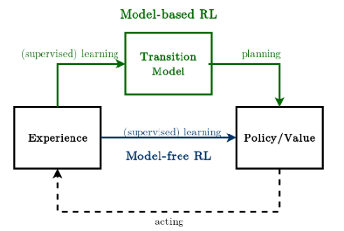
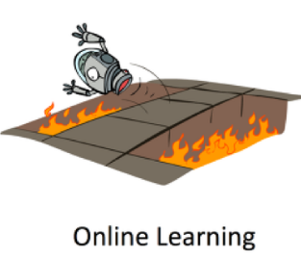
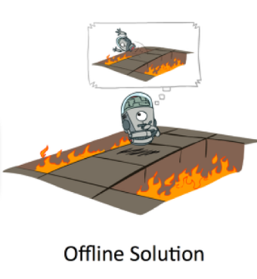
[유첨 ] Model base RL 과 Model free RL 의 차이
Model base RL
1. Model이 없다.
2. Environment로 부터 받은 데이터를
그대로 이용하여action 생성 함.
3. Trial-and-error로 배움
-> 환경이 어떻게 동작할지 알지 못한다.
그렇기 때문에 Trial, Erro 를 통해서 정책 함수
( Action을 뽑아내는 함수 ) 를 학습 시킨다.
직접 해보고 난 후에야 결과를 알 수 있다.
Model free RL
1. Model이 있다.
2. Environment로 부터 받은
데이터로 바로 Action을 생성하지 않고
중간에 편집하는 Model 이 있다.
3. Model은 planning에 쓰여지며,
실제로 경험하기 전에 가능한
미래 상황을 고려하여 action을
결정하는 것이다.
https://brunch.co.kr/@kakao-it/161
직접 해보지 않아도 어디가 좋고 나쁜지 예상
https://brunch.co.kr/@kakao-it/73

Slide 25
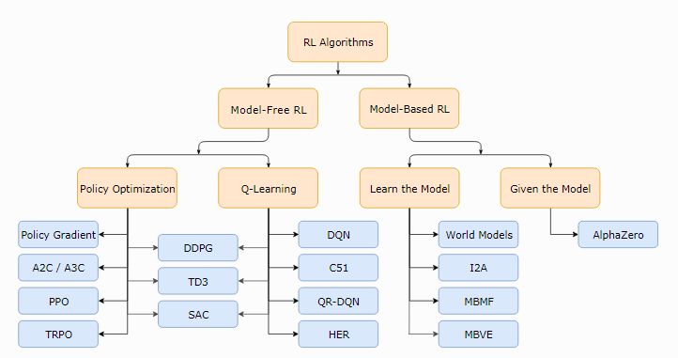

[유첨 ] 위에서 언급된 강화학습 알고리즘 들은 어느 것일까 ?
전부 reinforcement learning 의 Model-Free 에 속한다.
아래 그림은
Open AI Baseline에 있는 알고리즘이
구성이 어떻게 되는지 보여주는 표이다.
https://spinningup.openai.com/en/latest/spinningup/rl_intro2.html

Slide 26
OPENAI ROS Turtlebot3 Qlean Navigation Code 분석

Slide 27
1. OpenAI ROS 로 코드 구조
크게 두 개 구조로 되어 있습니다. Training Script 와 Training Environments
Training Environments
Training Environments:
로봇을 학습시키는 데 필요한 모든 데이터를 제공하는 역할
OpenAI Gym 공식 환경을 상속받습니다. 그래서 그들은 완전히 호환되며 OpenAI Gym의 훈련 절차를 사용
Task Environment. 로봇이 배워야 할 작업을 지정할 수 있는 Class, Robot Environment을 상속
Robot Environment. 작업에서 사용할 로봇을 지정하는 Class, Gazebo Environment 을 상속
Gazebo Environment. Gazebo simulation과 연결되는 Class, Gym Environment( OpenAI의 기본구조)을 상속
Training Script:
로봇을 훈련시키기 위해 사용할 학습 알고리즘 을 정의하고 설정
-> Training Environments은 그대로 쓰고 Training Script만 수정해서 원하는 강화학습을 쉽게 만들수 있다.
………………………...정말 ???
Reference : http://wiki.ros.org/openai_ros

Slide 28
2. OpenAI ROS 로 Turtlebot3 구동 코드 위치
Training Environments
openai_ros / openai_ros / src / openai_ros / robot_gazebo_env.py
openai_ros / openai_ros / src / openai_ros / robot_envs /turtlebot3_env.py
openai_ros / openai_ros / src / openai_ros / task_envs / turtlebot3 /turtlebot3_world.py
openai_examples_projects / my_turtlebot3_openai_example / scripts/ start_qlearning.py
이론상 이것만 수정하면 원하는 강화 학습을 봇에 적용할 수 있다고 하니 이것만 분석
https://bitbucket.org/theconstructcore/openai_examples_projects.git
https://bitbucket.org/theconstructcore/openai_ros.git

Slide 29
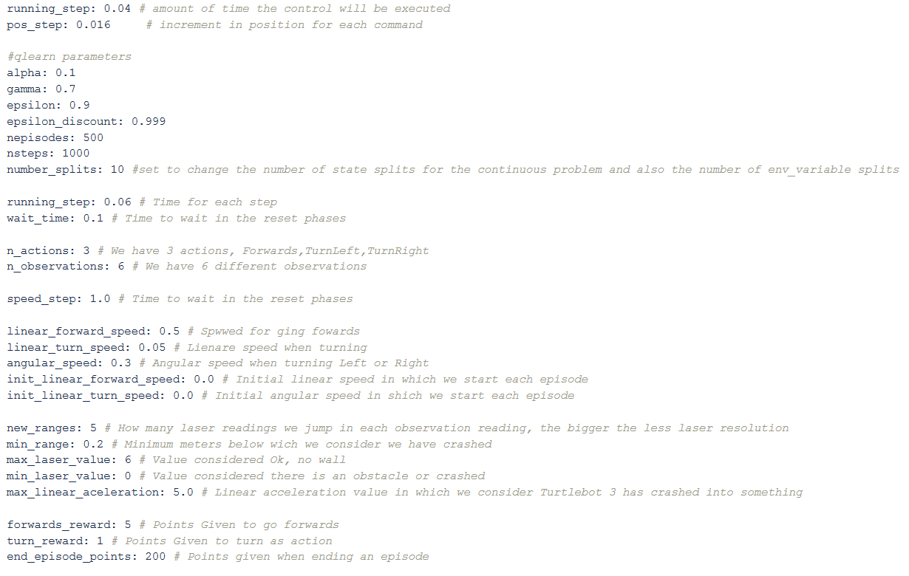
3. OpenAI ROS TB3 example training script Code 분석 ( parameter configuration )
Training script
openai_examples_projects / my_turtlebot3_openai_example / config/ my_turtlebot3_openai_qlearn_params.yaml
qlearn
parameters
task
parameters
https://bitbucket.org/theconstructcore/openai_examples_projects.git
https://bitbucket.org/theconstructcore/openai_ros.git

Slide 30
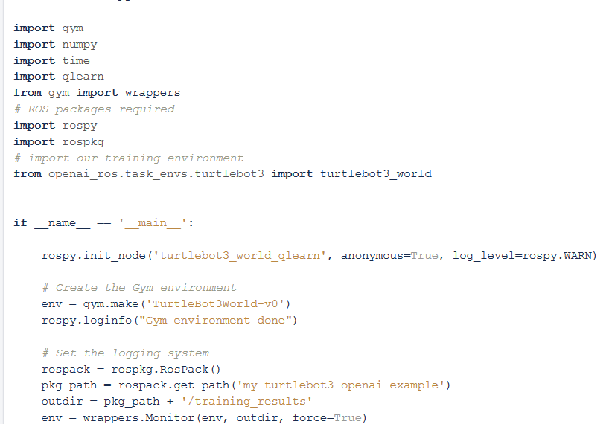

4. OpenAI ROS TB3 example training script Code 분석 ( traning script )
Training script
openai_examples_projects / my_turtlebot3_openai_example / scripts/ start_qlearning.py
Qlearn 수식형태로 동일
폴더에 같이 들어 있음.
OpenAI gym 불러옴
사용할 강화 학습 알고리즘 불러옴
Gym 환경을 wappers 형태로 불러옴
Ros 관련된 함수를 불러옴
Turtlebot3_world의 task env 를 불러옴
Turtlebot3_world
Ros node를 불러옴
OpenAI gym으로 환경을 만듬 여기에 적은 이름이
위에서 가져온 Turtlebot3_world의 task env 에서
등록한 이름과 동일 해야 함.
해당 rospackage 경로 얻어 오기
생성한 gym을 wappers 형태로 불러오기
https://bitbucket.org/theconstructcore/openai_examples_projects.git
https://bitbucket.org/theconstructcore/openai_ros.git

Slide 31
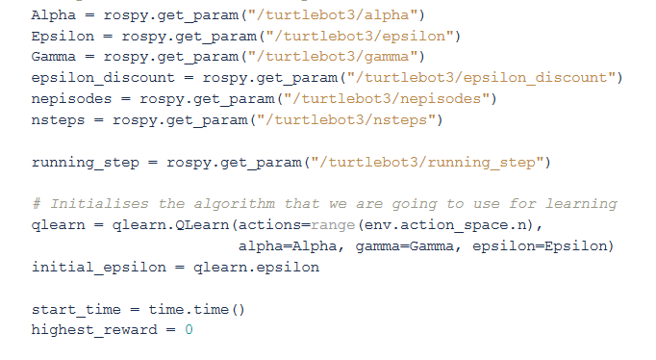
5. OpenAI ROS TB3 example training script Code 분석 ( traning script )
Training script
openai_examples_projects / my_turtlebot3_openai_example / scripts/ start_qlearning.py
my_turtlebot3_openai_qlearn_params.yaml
해당 config 파일에서 qlearning에 필요한 파아미터 들을 불러온다.
강화학습에 사용할 Qlearn 객체 만들기 ( 읽어온 파라미터 넣어 준다. )
이중 action_space 는 Turtlebot3_world ( task environment ) 파일에서 config 파일의
'/turtlebot3/n_actions 값 ( turtlebot이 취할 수 있는 action ) 여기서는 아래 3개 정의 됨
Qlearn 클레스 초기화
변수 초기화
https://bitbucket.org/theconstructcore/openai_examples_projects.git
https://bitbucket.org/theconstructcore/openai_ros.git

Slide 32
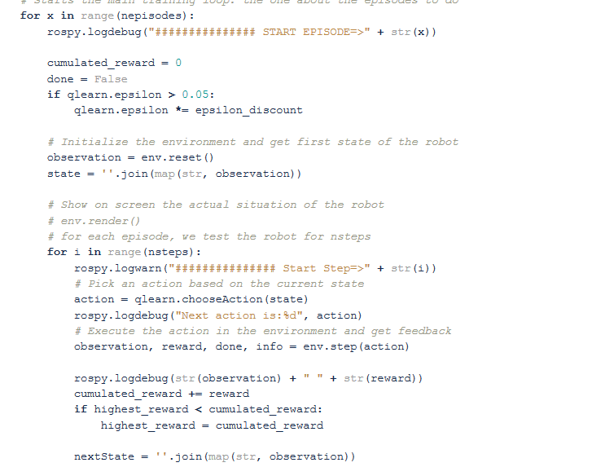
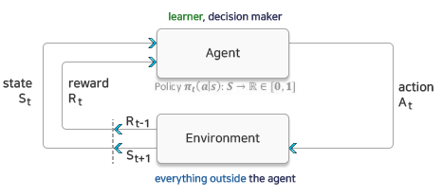
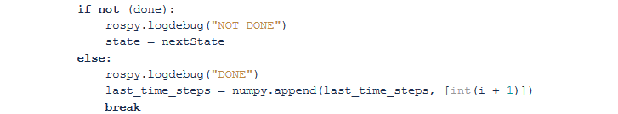
6. OpenAI ROS TB3 example training script 분석 ( traning script )
Training script
openai_examples_projects / my_turtlebot3_openai_example / config/ my_turtlebot3_openai_qlearn_params.yaml
Episode 1Cycle
episod
500번
돌기
Step 이 1000번 돌거나 Done이 True가 되면
Episod 1개가 종료 된다. Episode 시작시 env 환경이 reset이 된다. 그러면 gazebo 환경이 초기화 ( bot이 초기 위치로 이동) 된다.
OpenAI ROS TB3 example training 의 경우
Done이 True가 되는 경우,turtlebot3_world.py(task env)에 정의
- Accel값을 보고 봇이 뒤짚히거나 길울어 졌다고 판다시
- lidar 값을 읽었을 때 장애물에 닿았다고 판단시.
Step 1Cycle
아래 와 같은 Agent 와 Environment가 1cycle을 도는 형태가 1 Step
OpenAI ROS TB3 example training 의 경우
State : laser_scan 배열
Reward : Done( 충돌 , 뒤짚힘 )이 발생하면 -200,
앞으로 이동 성공 + 5
옆으로 이동 성공 - 1
Action : 3개 Action( forward, left, right 이동 )
Step
1000번
돌기

